Slide 1

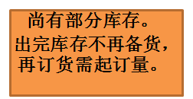
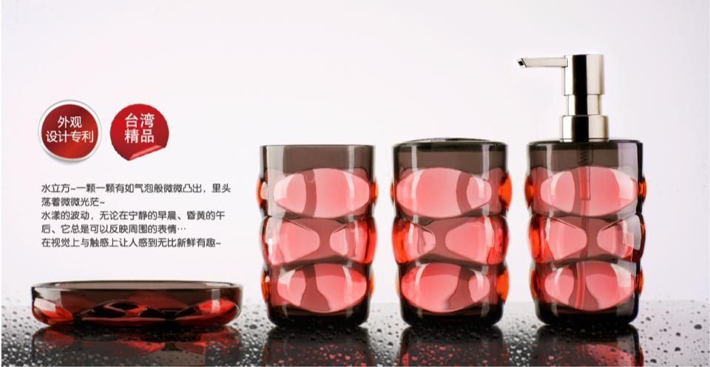
市场参考价： 428.00
批发价：145.00
水立方沐浴组四件套
TA310102507ZZ
材质：亚克力
规格：乳液罐×1 牙刷杯×1 漱口杯×1 肥皂盘×1
装箱明细：6pcs/箱
微微光芒，新鲜有趣

